Slide 1

開源叢集運算平台
Notes:
什麼是超融合架構？
http://www.ithome.com.tw/tech/102114

Slide 2
Spark 簡介
近年來各大企業如 Google、Apple、Faceboo k等，皆已將機器學習應用在日常生活中，舉凡：自動駕駛、人臉辨識、語音辨識、各種預測、投資分析、醫學、工業等應用，機器學習儼然成為現在及未來市場的顯學。機器學習需要仰賴大量資料來完成，然而要處理大資料量就面臨到「Big Data 的儲存」和「Big Data 的運算」兩大難題。
在 2014 年的資料排序基準競賽（Sort Benchmark Competition）中，Databricks 公司使用 Spark，在 207 台的叢集中，以 23 分鐘完成 100 TB 的資料排序，刷新了2013年由 Yahoo 創下的記錄 (在2,100台的叢集中使用MapReduce，花費了72分鐘完成)，這項成就也讓 Spark 一戰成名。
Spark是一個讓數據分析更加快速的叢集運算引擎，它使用了「記憶體內運算技術」（In-Memory Computing)，能在資料尚未寫入硬碟時即在記憶體內分析運算。Spark 並非用來取代 Hadoop，而是改進了 Hadoop 內 MapReduce 運算引擎，它支援了 Hadoop 所支援的儲存系統，包括 HDFS、S3 等。但 Spark 本身沒有提供儲存的功能，因此在使用上常見利用 Spark 叢集的運算加上 Hadoop HDFS 分散的儲存來處理 Big Data 進行分析，就可算是完美的結合。

Slide 3
Spark 原創公司 - Databricks
Databricks 成立於2013，總部位於舊金山，是一家基於雲計算的 Spark 大數據軟體公司，提供用於數據集成、數據清洗、數據管理以及其他服務的基於Spark的雲服務。Databricks 的 Spark 處理引擎甚至比 Apache Hadoop 的 Mapreduce 處理速度更快。去年，Databricks 宣布與 IBM 圍繞 Spark機器學習領域展開深度合作。
據悉，Databricks公司是由 Spark 創始人 MateiZaharia 與其他人聯合創建的，是 Apache 軟體基金會 Spark 開源項目的主要貢獻機構。最開始的時候，Databricks公司在 AWS 雲平台上運行產品版本，Databricks Cloud 的主要吸引力在於它給用戶提供了訪問 Sparks 功能特性集的途徑，包括內存中處理數據的能力，無需安裝產品本身就能用了。
原文網址：https://kknews.cc/zh-tw/tech/n5br42g.html

Slide 4
Spark is Not a Programming Language
One thing to remember is that Spark is not a programming language like Python or Java. It is a general-purpose distributed data processing engine, suitable for use in a wide range of circumstances. It is particularly useful for big data processing both at scale and with high speed.
Notes:
1. What is Apache Spark ? (一定要看)
https://blog.exxactcorp.com/the-benefits-examples-of-using-apache-spark-with-pyspark-using-python/
2. Apache Spark
https://jaceklaskowski.gitbooks.io/mastering-apache-spark/content/spark-overview.html
3. 分散式計算的新角色Spark
https://www.ithome.com.tw/voice/94139
4. A Tale of Three Apache Spark APIs: RDDs, DataFrames, and Datasets
https://databricks.com/blog/2016/07/14/a-tale-of-three-apache-spark-apis-rdds-dataframes-and-datasets.html
5.[資料科學] 簡單介紹 SparkSQL
https://medium.com/bryanyang0528/簡單介紹-sparksql-77dd47c80bc1
以「計算」來說，在過去幾年以來，Hadoop的MapReduce計算平臺獲得了廣泛採用，也便利了許多開發團隊在計算、處理大規模海量資料時的工作。不過，即使如此，MapReduce仍有些許值得改進之處，在前些日子，有個名為Spark的平臺問世，而在最近，Spark也邁進了正式產品的階段，這意謂著在MapReduce之外，開發者多了一個新的選擇，而Spark的出現，也正是瞄準了一些MapReduce在應用上的限制而來的。
在這一回中，就讓我們簡單、概略地介紹一下 Spark。
Hadoop出現勁敵，與之相容，而且執行速度更快
不意外的，Spark也是著名的Apache開放原始碼專案之一，就和Hadoop上的MapReduce一樣，同樣是個具規模可擴充性的分散式計算平臺，而且，試著在一些面向上，提供優於Hadoop MapReduce的方案。
在大規模資料的計算、分析上，排序作業的處理時間，一直是個重要的指標。而在著名的Daytona Gay Sort競賽中，針對102.5 TB的資料量排序，Hadoop MapReduce的記錄是以2,100個計算節點，在72分鐘內完成排序的計算工作。而Spark最近則以十分之一的206計算節點數，在23分鐘內即完成了 100TB 資料量的排序。
這意謂著，Spark可以做到用十分之一的計算節點數量，卻只用三分之一的時間，就完成了相同規模的計算工作。從這個結果，我們可以看出Spark在未來的應用潛力。
Spark是什麼呢？簡單來說，它是一個快速的群集計算系統，它具備了幾個特色，首先，它和Apache Hadoop相容，這意思是說，它支援了Hadoop所支援的儲存系統，包括HDFS、S3、……等等。這些儲存系統，可以說是當前在處理大規模資料時，開發者所慣以使用的儲存系統了，因此，Spark 同樣立足於這些儲存系統之上。
此外，重要的是，Spark在幾個面向上，改進了Hadoop用的傳統MapReduce。
Spark透過一個以分散式記憶體為主的計算模型，來大幅提高計算效率，因此在100TB級的資料排序上，Spark展現了它的計算高效率。另一方面，Spark 提供了豐富而且易用的API，這使得開發者在利用程表述計算邏輯時，得以獲得API層次的支持，如此，一來更容易撰寫程式，二來也能有效降低所需的程式碼行數。
而且，開發者可以利用三種程式語言來開發Spark 之上的應用程式，包括了Scala、Python，以及 Java，這代表著開發者可以視應用的情境，來決定使用何種語言來撰寫Spark程式，更能彈性的符合開發時的需求。
執行時，可在本地端、雲端，或是自身所管理的群集中
目前，運行Spark應用程式的方式，有三種選項，你可以選擇在本地端的機器上執行，這只需要引入 Spark 的程式庫就能辦到。
針對更大型規模的計算工作，本地機器的計算能力恐怕難以滿足，此時，你可以選擇將Spark程式送至AWS的EC2平臺上執行，這使得你可以權衡費用預算，以及需要完成計算工作的時間限制，來決定究竟投入多少EC2上的計算資源，來建立你的Spark 群集。
Spark當中，現在已經附上了將程式送至EC2執行的script，所以，你可以輕易在EC2上運行你所開發的Spark程式。當然，對於某些具有龐大資源的組織來說，他們可能會考慮不送至公開的雲端平臺上來執行他們的程式，因此，Spark也允許你透過諸如Mesos、YARN等來管理自有的群集，並且在自有的群集上運行Spark程式。
所採用的關鍵核心技術RDD，相當獨特
Spark的核心支柱，乃是一個名為RDD（Resilient Distributed Dataset）的分散式計算模型，而其諸多優勢，主要也是源自於RDD本身的特性。
所謂的RDD，乃是由AMPLab實驗室所提出的概念，類似一種分散式的記憶體。而且，RDD是一種可跨群集（cluster）被使用、可儲存於主記憶體中的immutable的物件集合。這裡所謂的immutable物件，乃是指在被產生之後，其狀態便無法被修改的物件。
在RDD之上，可以施加兩類型的操作，一種稱為「轉換（Transformation）」，另一種則為「動作（Action）」。其中，所謂的「轉換」，其操作結果為新的RDD，意即其作用在於將RDD再轉換生成另一個RDD。而所謂的「動作」，則是在RDD之上進行計算之後，將其結果返回 Spark 的驅動程序，或寫至檔案系統。
換句話說，「轉換」的結果，是在RDD的計算世界中，而「動作」的結果，則是輸出至此世界之外。所以，當我們產生RDD物件進到計算世界中之後，可以對其施加多次的「轉換」，當一旦於其上執行「動作」之後，就會從此計算世界中，得到真正可使用的計算結果了。
RDD本身有個Lineage機制，也就是說，它會維持每個RDD與其父代RDD reference之間的關聯，以及究竟是透過什麼操作，才由父代RDD得到該RDD的資訊。
正如你所知的，RDD透過「轉換」操作可以得出新的轉換，但Spark會延遲這個「轉換」動作的發生時間點，它並不會馬上執行，而是等到的確需要得出某個值時，才會基於所有的RDD關係來執行轉換。
也正因為有了Lineage機制，以及RDD本身先天的immutable特性，使得它具備了容錯的特性，即使特定節點損毀，儲存於其上的RDD也能重新計算得出，因而避免了特定節點損毀就無法運作的問題。
不論是「轉換」或是「動作」，基本上，都是以函數式（functional）的形式來表述。因此，正如前一回中所提到的，這種方式很適合「分而治之」的解題方式。
然而，和Hadoop MapReduce不同的是，Spark提供了遠多於map及reduce的操作，這使得開發者有更多的操作可以運用（即更豐富的 API），並且能夠用更簡潔的程式碼來表示計算邏輯。
以RDD這種以儲存在計憶體為主的分散式物件來做計算，避免了Hadoop MapReduce在工作任務間必須透過檔案系統來溝通的效率問題。大家都能輕易的明白，一旦涉及將計算資料儲存在檔案系統，就必須面臨磁碟I/O的緩慢效能，以及將資料做序列化、解序列化的計算負擔。Spark因為以RDD為基礎，得以帶來大幅度的計算效能改善。
從本文的簡單介紹中，不難理解，以RDD為核心的Spark，除了繼續在函數式的計算道路上繼續邁進，讓程式編寫更為容易，也讓運行效能大大提升，而這正是Spark能快速嶄露頭角的重要原因。

Slide 5
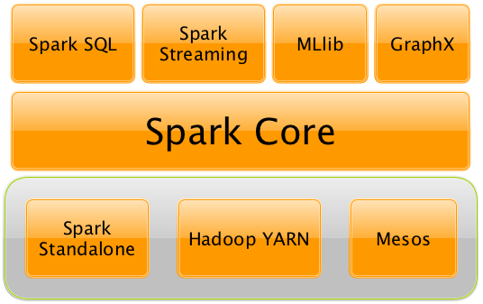
Apache Spark 系統架構
RDD(Resilient Distributed Datasets)
Notes:
Features of Spark RDDs
1. Immutable
​They read only abstraction and cannot be changed once created. However, one RDD can be transformed into another RDD using transformations like map, filter, join, cogroup, etc. Immutable nature of RDD Spark helps attain consistencies in computations.
2. Partitioned
RDDs in Spark have collection of records that contain partitions. RDDs in Spark are divided into small logical chunks of data - known as partitions, when an action is executed, a task will be launched per partition. Partitions in RDDs are the basic units of parallelism. Apache Spark architecture is designed to automatically decide on the number of partitions that an RDD can be divided into. However, the number of partitions an RDD can be divided into can be specified when creating an RDD. Partitions of an RDD are distributed through all the nodes in a network.
3. Lazy Evaluated
RDDs are computed in a lazy manner, so that the transformations can be pipelined. Data inside RDDs will not be transformed unless, an action that triggers the execution of transformations is invoked.
4. Persistence
The persistence of RDDs makes them good for fast computations. Users can specify which RDD they want to reuse and select the desired storage for them -whether they would like to store them on disk or in-memory. RDDs are cacheable i.e. they can hold all the data in desired persistent storage.
5. Fault Tolerance
Spark RDDs log all transformation in a lineage graph so that whenever a partition is lost, lineage graph can be used to reply the transformation instead of having to replicate data across multiple nodes (like in Hadoop MapReduce).
6. Parallel
RDDs in Spark process data in parallel.
7. Typed
Spark RDDs have various types –RDD [int], RDD [long], RDD [string].

Slide 6
Spark Cluster Managers
Spark Standalone (FIFO, CoarseGrained)
The Spark Standalone cluster manager is a simple cluster manager available as part of the Spark distribution. It has HA for the master, is resilient to worker failures, has capabilities for managing resources per application, and can run alongside of an existing Hadoop deployment and access HDFS (Hadoop Distributed File System) data. The distribution includes scripts to make it easy to deploy either locally or in the cloud on Amazon EC2. It can run on Linux, Windows, or Mac OSX.
Hadoop YARN (Fair, CoarseGrained)
Hadoop YARN, a distributed computing framework for job scheduling and cluster resource management, has HA for masters and slaves, support for Docker containers in non-secure mode, Linux and Windows container executors in secure mode, and a pluggable scheduler. It can run on Linux and Windows.
Apache Mesos (FineGrained)
Apache Mesos, a distributed systems kernel, has HA for masters and slaves, can manage resources per application, and has support for Docker containers. It can run Spark jobs, Hadoop MapReduce, or any other service application. It has API’s for Java, Python, and C++. It can run on Linux or Mac OSX.
Notes:
APACHE SPARK CLUSTER MANAGERS: YARN, MESOS, OR STANDALONE?
http://www.agildata.com/apache-spark-cluster-managers-yarn-mesos-or-standalone/
WHAT IS LATENCY ?
延遲 (latency) : 起始作業到作業開始生效之間的延遲時間
討論 : Which has higher latency
Airplanes or Cars ? Airplanes
WHAT IS THROUGHPUT ?
產量 (throughput) : 這是裝置（如電腦或印表機）在一段時間內所執行之工作量的測量（如每天的工作數目）
討論 : Which has higher throughput
Airplanes or Cars ? Airplanes
WHAT IS coarse-grained/ fine-grained ?
粗質執行緒(coarse-grained)與細質(fine-grained)的執行緒，課本裡說到粗質會執行一條執行緒一直到出現記憶體失速(Memory stall)才進行切換並清空管線，這樣的成本很高；而第二種細質執行緒的方式會在每個cycle不斷切換不同的執行緒，這樣的成本比較低。
我的問題是細質執行緒會一直切換執行緒為什麼這樣的成本會比粗質還低呢?
回答：
我試圖尋找一個解釋，但不知道合不合理，SMP 的架構中每個 CPU 都有一個 cache，因此 cache 中儲存了一堆指令，但是這堆指令的來源到底是同一個 thread 的還是不同 thread 的呢？
假如是同一個 thread 的指令，那麼進行 thread switching 的成本就會非常的高，因為整個 cache 都會失效而重讀。這也正是 corase-grained multithreading 所採用的方法，因為在 memory stall (記憶體存取時期) 正好可以將 cache 清空載入新的程式區塊與記憶區塊。
假如是不同 thread 的指令，那麼進行 thread switching 的成本就低多了，因為 cache 不需要全部失效，而是讓多個 thread 的指令都同時在 cache 當中，於是在進行 thread switching 的成本就會較低。舉例而言，假如兩個 thread 在同一個 CPU 中，這兩個 thread 的 register set 全部都可容納在該 CPU 的 cache 中，於是在 thread switching 的時候並不需要存取記憶體，只要存取 cache 即可，如此就能在不需要進行記憶體存取的情況下切換 thread 了 (雖然仍然要存取 cache)。
請注意關鍵在 SMP 的硬體架構，每個 CPU 都有自己的 cache 這個特性，因此 fine-grained 的架構可以不需要重新讀取 memory。
但是仍有一些小疑點，作者提到 corase-grained multithreading 的 pipeline 需要重新 flush 之後才能進行，這表示 fine-graine multithreading 的 pipeline 不需要 flush 就能繼續進行。
經過思考之後，我認為在 fine-graine multithreading 的 pipeline 不需要 flush 就能繼續進行是可行的，thread 切換確實不會影響到整體效能太多。

Slide 7
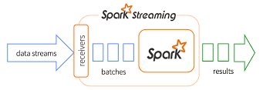
Spark 實務應用
Spark SQL
Spark SQL 是 Spark 用來處理結構化數據的模組。它使得可以像 Hive 查詢語言（Hive Query Language, HQL）一樣通過 SQL 語句來查詢數據，支持多種數據源，包括 Hive 表、Parquet 和 JSON。除了為 Spark 提供一個 SQL 接口外，Spark SQL 允許開發人員將 SQL查詢和由 RDDs 通過 Python、Java 和 Scala 支持的數據編程操作混合進一個單一的應用中，進而將 SQL 與復雜的分析結合。與計算密集型環境緊密集成使得 Spark SQL 不同於任何其他開源的數據倉庫工具。 Spark SQL 在Spark 1.0 版本中引入 Spark。
Spark Streaming
Spark 流作為Spark的一個組件，可以處理實時流數據。流數據的例子有生產環境的W eb服務器生成的日誌文件，用戶向一個 Web 服務請求包含狀態更新的消息。 Spark 流提供一個和 Spark 核心 RDD API 非常匹配的操作數據流的 API，使得編程人員可以更容易地了解項目，並且可以在操作內存數據、磁盤數據、實時數據的應用之間快速切換。 Spark流被設計為和 Spark 核心組件提供相同級別的容錯性，吞吐量和可伸縮性。

Slide 8
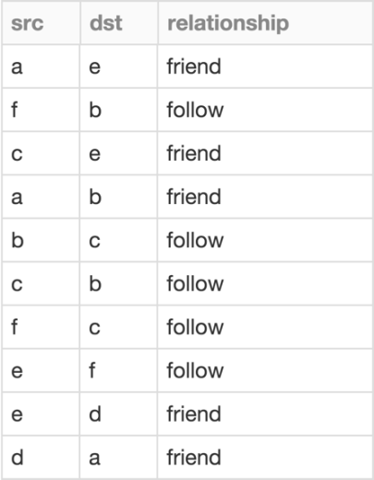
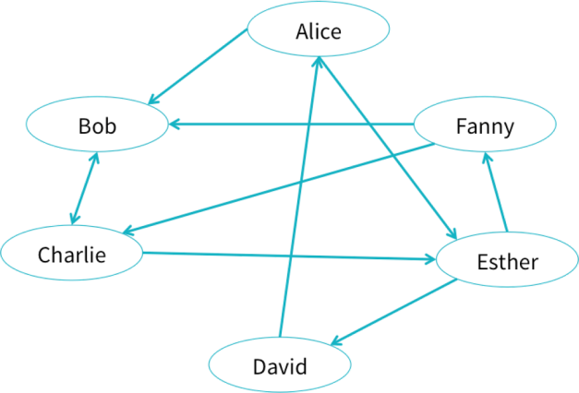
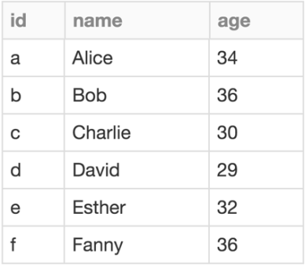
Spark 實務應用
MLlib
Spark 包含一個叫做 Mllib 的機器學習程式庫。 Mllib 提供多種類型的機器學習算法，包括分類、回歸、聚類和協同過濾，並支持模型評估和數據導入功能。 Mllib 也提供一個低層的機器學習原語，包括一個通用的梯度下降優化算法。所有這些方法都可以應用到一個集群上。
GraphX
GraphX​​ 是一個操作圖（如社交網絡的好友圖）和執行基於圖的並行計算的庫。與 Spark Streaming 和 Spark SQL 類似，GraphX​​ 擴展了Spark RDD API，允許我們用和每個節點和邊綁定的任意屬性來創建一個有向圖。 GraphX​​ 也提供了各種各樣的操作圖的操作符，以及關於通用圖算法的一個庫。
Notes:
Introducing GraphFrames
https://databricks.com/blog/2016/03/03/introducing-graphframes.html
You should look at GraphFrames (https://github.com/graphframes/graphframes), which wraps GraphX algorithms under the DataFrames API and it provides Python interface.
Here is a quick example from http://graphframes.github.io/quick-start.html, with slight modification so that it works
first start pyspark with the graphframes pkg loaded
pyspark --packages graphframes:graphframes:0.1.0-spark1.6
python code:
from graphframes import *
# Create a Vertex DataFrame with unique ID column "id"
v = sqlContext.createDataFrame([
("a", "Alice", 34),
("b", "Bob", 36),
("c", "Charlie", 30),
], ["id", "name", "age"])
# Create an Edge DataFrame with "src" and "dst" columns
e = sqlContext.createDataFrame([
("a", "b", "friend"),
("b", "c", "follow"),
("c", "b", "follow"),
], ["src", "dst", "relationship"])
# Create a GraphFrame
g = GraphFrame(v, e)
# Query: Get in-degree of each vertex.
g.inDegrees.show()
# Query: Count the number of "follow" connections in the graph.
g.edges.filter("relationship = 'follow'").count()
# Run PageRank algorithm, and show results.
results = g.pageRank(resetProbability=0.01, maxIter=20)
results.vertices.select("id", "pagerank").show()

Slide 9
Notes:
1. Linux Process vs. Thread (必讀)
https://www.baeldung.com/linux/process-vs-thread

Slide 10
設定 Spark 系統
在 Windows 系統的 cmd.exe 視窗, 執行以下命令
$ ssh bigred@<dta1 ip>
bigred@172.16.119.3's password: bigred
$ cat $SPARK_HOME/conf/spark-defaults.conf
spark.master yarn
spark.executor.memory 512m
spark.driver.memory 512m
spark.yarn.submit.waitAppCompletion false
#Turns on logging for applications submitted from this machine
spark.eventLog.enabled true
spark.eventLog.dir hdfs://dtm1:8020/tmp/spark-events
spark.history.fs.logDirectory hdfs://dtm1:8020/tmp/spark-events
指定 pyspark 使用那個 python 版本
$ cat $SPARK_HOME/conf/spark-env.sh
export SPARK_LOG_DIR=/tmp
export PYSPARK_PYTHON=/usr/bin/python3
export PYSPARK_DRIVER_PYTHON=/usr/bin/python3
Notes:
Spark 配置指南
https://colobu.com/2014/12/10/spark-configuration/

Slide 11
啟動 pyspark
$ pyspark --master yarn --num-executors 1 --executor-memory 512m
Python 3.8.10 (default, Mar 15 2022, 12:22:08)
[GCC 9.4.0] on linux
...........
____ __
/ __/__ ___ _____/ /__
_\ \/ _ \/ _ `/ __/ '_/
/__ / .__/\_,_/_/ /_/\_\ version 3.2.2
/_/
Using Python version 3.8.10 (default, Mar 15 2022 12:22:08)
Spark context Web UI available at http://dta1:4040
Spark context available as 'sc' (master = yarn, app id = application_1652351857327_0016).
SparkSession available as 'spark'.
>>>
[註] 一定要設定 --executor-memory 這參數, 因 spark-defaults.conf 這設定檔沒有宣告, 如沒設定 --executor-memory 這參數, 內定大小為 1024m

Slide 12
pyspark 交談模式 - Pi Estimation
將以下程式段, 複製到 pyspark 交談模式
from random import *
def sample(p):
x, y = random(), random()
return 1 if x*x + y*y < 1 else 0
count = sc.parallelize(range(0,10000)).map(sample).reduce(lambda a, b: a + b)
print ("Pi is roughly",(4.0 * count / 10000))
離開 pyspark
>>> quit()

Slide 13
以交付模式執行 Python 應用程式
$ echo $'from pyspark import SparkConf
from pyspark import SparkContext
conf = SparkConf()
conf.setAppName(\'spark-basic\')
sc = SparkContext(conf=conf)
def mod(x):
import numpy as np
return (x, np.mod(x, 2))
rdd = sc.parallelize(range(1000)).map(mod).take(10)
print (rdd)' > spark-basic.py
[註] 上式的 $ 會將 \' 轉換成 '

Slide 14
以交付模式執行 Python 應用程式
$ spark-submit --master yarn --driver-memory 512m --executor-memory 512m spark-basic.py 2>/dev/null
[(0, 0), (1, 1), (2, 0), (3, 1), (4, 0), (5, 1), (6, 0), (7, 1), (8, 0), (9, 1)]
[重要] 如程式中有宣告 "叢集" 參數, 會以程式的 "叢集" 參數優先處理
Notes:
$ spark-submit --master yarn --driver-memory 512m --executor-memory 512m spark-basic.py 2>/dev/null
:::
File "/home/bigred/spark-basic.py", line 10, in mod
ImportError: No module named numpy
:::
上述錯誤訊息, 因為工作站 (dta1, dtw1,dtw2, dtw3) 執行 cluster-spark-basic.py 這程式時, 找不到所需的 numpy module, 解決方法是到每一台工作站安裝所需的 numpy module.
在 dta1 終端機, 執行以下命令 :
$ ssh dta1 'sudo apt install python3-numpy -y'
$ ssh dtw1 'sudo apt install python3-numpy -y'
$ ssh dtw2 'sudo apt install python3-numpy -y'
$ ssh dtw3 'sudo apt install python3-numpy -y'

Slide 15
佈署模式

Slide 16
Spark on YARN 客戶端佈署模式
Notes:
1. Spark On YARN 内存分配
http://blog.javachen.com/2015/06/09/memory-in-spark-on-yarn.html
2. Running Spark On YARN
http://badrit.com/blog/2015/2/29/running-spark-on-yarn#.WJhORvl9600
3. Apache Spark Internals
https://www.learningjournal.guru/article/apache-spark/apache-spark-internals/
In yarn-client mode, the driver runs in the client process, and the application master is only used for requesting resources from YARN.
yarn-client mode makes sense for interactive and debugging uses where you want to see your application's output immediately (on the client process side).
Client 部署模式
（1）客户端向Yarn提交Spark Application，提交的工具可以是spark-submit等。客户端本地启动Driver。
（2）ResourceManager接受到请求后，为Application分配第一个Container用来运行ApplicationMaster，这里的ApplicationMaster指的是ExecutorLauncher，它不包括Drriver,只负责启动Executor和客户端的Driver进行通信。
（3）ExecutorLauncher向ResourceManager申请资源以运行Executor。ExecutorLauncher的请求、分配资源是通过YarnAllocationHandle来完成的。
（4）ResourceManager分配Container给ExecutorLauncher，Executor-Launcher和相关的NodeManager通信，在获得的Container上启动CoarseGrainedExecutorBackend，CoarseGrainedExecutorBackend启动后，开始向运行在客户端的Driver中的SparkContext注册并申请Task,这一点和Yarn-Cluster模式不一样。SparkContext在Spark Application中初始化时，使用YarnClient-SchedulerBackend配合YarnClientClusterScheduler进行任务的调度，而YarnClientClusterScheduler只是对TaskSchedulerImpl的一个简单包装，增加了对Executor的等待逻辑等。
（5）运行在客户端中的SparkContext分配Task给CoarseGrainedExecutor-Backend执行，CoarseGrainedExecutorBackend运行Task并向SparkContext汇报运行状况。

Slide 17
檢視 YARN 運作資訊
在 rbean 終端機執行以下命令
$ spark-submit --master yarn --driver-memory 512m --executor-memory 512m spark-basic.py 2>/dev/null
[(0, 0), (1, 1), (2, 0), (3, 1), (4, 0), (5, 1), (6, 0), (7, 1), (8, 0), (9, 1)]
在 bigred 終端機執行以下命令
$ hls
........
[dtw2]
467 ExecutorLauncher (就是 ApplicationMaster)
84 DataNode
185 NodeManager
[dtw3]
85 DataNode
186 NodeManager
607 YarnCoarseGrainedExecutorBackend
$ jps
81172 Jps
396 SparkSubmit (內含 Driver)
Notes:
1. Tuning Spark applications
https://researchcomputing.princeton.edu/computational-hardware/hadoop/spark-memory
$ hls
..........
[dtw1]
181 NodeManager
72 DataNode
[dtw2]
1008 CoarseGrainedExecutorBackend
181 NodeManager
72 DataNode
909 ApplicationMaster (包括 driver）
[註] 在 client 不會出現 SparkSubmit 程式

Slide 18
Spark on YARN 叢集佈署模式
Notes:
In yarn-cluster mode, the Spark driver runs inside an application master process which is managed by YARN on the cluster, and the client can go away after initiating the application. yarn-cluster mode makes sense for production jobs.
Apache Spark Internals
https://www.learningjournal.guru/article/apache-spark/apache-spark-internals/

Slide 19
上載資料集 及 撰寫 wordcount.py 程式
$ wget "http://www.oc99.org/dt/dataset/talks.txt" &>/dev/null
$ hdfs dfs -put -f talks.txt mydataset/
$ nano wordcount.py
from pyspark import SparkConf, SparkContext
conf = SparkConf()
conf.setAppName('wordcount')
sc = SparkContext(conf=conf)
words = sc.textFile("/user/bigred/mydataset/talks.txt").flatMap(lambda line: line.split(" "))
# count the occurrence of each word
wordCounts = words.map(lambda word: (word, 1)).reduceByKey(lambda a,b:a+b)
wordCounts.saveAsTextFile("/user/bigred/mydataset/wordcount")

Slide 20
使用叢集佈署模式, 執行 wordcount.py
$ spark-submit --deploy-mode cluster wordcount.py
[註] 等待十幾秒, 上面 spark-submit 會停止執行
$ yarn application -list
2021-09-10 20:54:36,851 INFO client.RMProxy: Connecting to ResourceManager at dtm2/192.168.72.5:8032
Total number of applications (application-types: [], states: [SUBMITTED, ACCEPTED, RUNNING] and tags: []):1
Application-Id Application-Name Application-Type User Queue State Final-State Progress Tracking-URL
application_1631261518447_0007 wordcount.py SPARK bigred root.bigred RUNNING UNDEFINED 10% http://dtw1:43367
$ pig -e "cat mydataset/wordcount" 2>/dev/null | head -n 4
('The', 1031)
('Project', 78)
('EBook', 2)
('of', 8127)
Notes:
$ hls
..........
[wka02]
181 NodeManager
72 DataNode
[wka03]
1008 CoarseGrainedExecutorBackend
181 NodeManager
72 DataNode
909 ApplicationMaster (包括 driver）
[註] 在 client 不會出現 SparkSubmit 程式

Slide 21
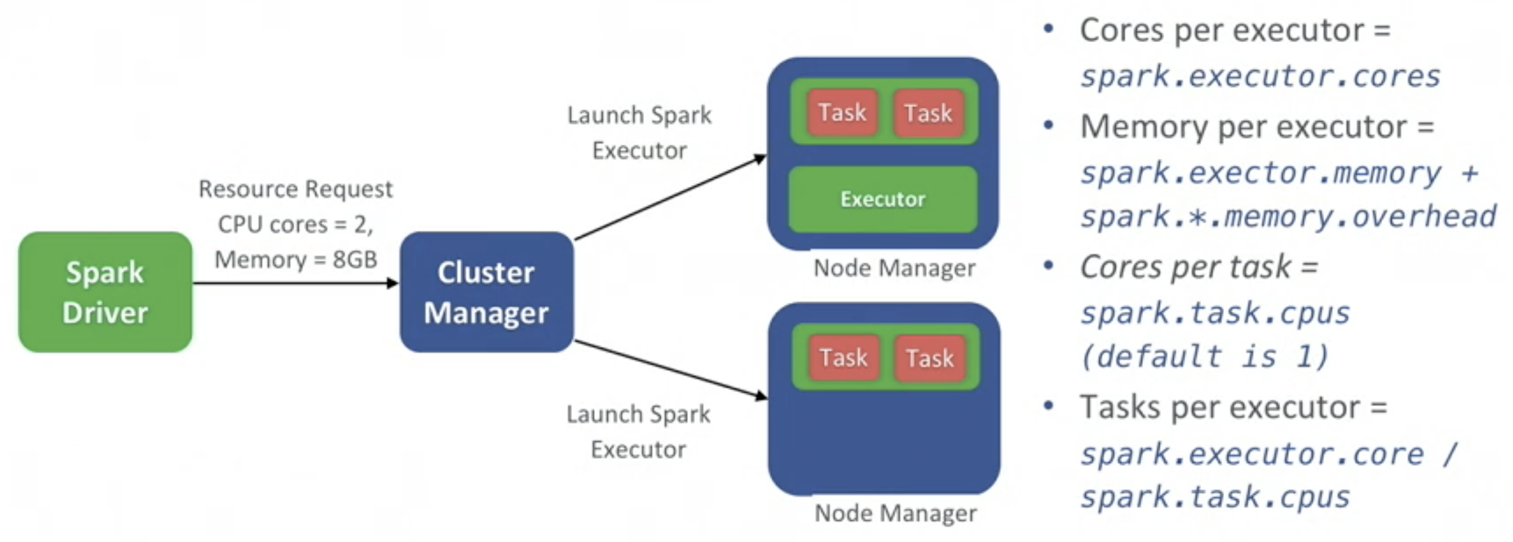
Spark Execution Model
在 yarn-client mode 運作架構中, 所有 RM 及 NM 主機系統中的 /etc/hosts 均要有 Client 主機的 名稱解析 資料, 因上圖中, Work Node 會傳遞資訊給 Client
Notes:
1. How many concurrent tasks in one executor and how Spark handles multithreading among tasks in one executor? (一定要看)
https://stackoverflow.com/questions/63349110/how-many-concurrent-tasks-in-one-executor-and-how-spark-handles-multithreading-a
2. Apache Spark Executor for Executing Spark Tasks
https://data-flair.training/blogs/spark-executor/
3. How DAG works under the covers in RDD?
https://stackoverflow.com/questions/25836316/how-dag-works-under-the-covers-in-rdd
4. 6 recommendations for optimizing a Spark job
https://towardsdatascience.com/6-recommendations-for-optimizing-a-spark-job-5899ec269b4b
One vCPU can hold only one thread.
In case you have assign 4 vCPU to your executor it will never spawns more than 4 threads.
For more detail
Calculation of vCPU & Cores
First, we need to select a virtual server and CPU. For this example, we’ll select Intel Xeon E-2288G as the underlying CPU. Key stats for the Intel Xeon E-2288G include 8 cores / 16 threads with a 3.7GHz base clock and 5.0GHz turbo boost. There is 16MB of onboard cache.
(16 Threads x 8 Cores) x 1 CPU = 128 vCPU
software threads vs hardware threads
Software threads are threads of execution managed by the operating system.
Hardware threads are a feature of some processors that allow better utilisation of the processor under some circumstances. They may be exposed to/by the operating system as appearing to be additional cores ("hyperthreading").
In Java, the threads you create maintain the software thread abstraction, where the JVM is the "operating system". Whether the JVM then maps Java threads to OS threads is the JVM's business (but it almost certainly does). And then the OS will be using hardware threads if they are available.

Slide 22
檢測 YARN 運算單元的記憶體資源
$ spark-submit --master yarn --executor-memory 1024m $SPARK_HOME/examples/src/main/python/pi.py 10
...........
java.lang.IllegalArgumentException: Required executor memory (1024 MB), offHeap memory (0) MB, overhead (384 MB), and P
ySpark memory (0 MB) is above the max threshold (896 MB) of this cluster! ........
目前 YARN 單一 Container
的最大記憶體配置
Spark Application 所需的記憶體大小, 1024 M 這數字, 可由 -executor-memory 這參數指定

Slide 23
設定 YARN 運算單元配置的記憶體大小
$ sudo nano ~/vmalpdt/hdp33/conf/hadoop/yarn-site.xml
.......
<property>
<name>yarn.scheduler.minimum-allocation-mb</name>
<value>384</value>
</property>
<property>
<name>yarn.scheduler.maximum-allocation-mb</name>
<value>896</value>
</property>
.......
[註] 在 YARN 系統中, Spark Executor 最多可要求 512M

Slide 24
指定 Executor 數量及 Executor Memory 大小
$ spark-submit --num-executors 1 --executor-memory 384m --master yarn $SPARK_HOME/examples/src/main/python/pi.py 10
...........
java.lang.IllegalArgumentException: Executor memory 402653184 must be at least 471859200.
............
由上面資訊得知 --executor-memory 384m 這參數的值不可小於 471859200(450M) byte
spark-submit 參數說明
--executor-cores NUM Number of cores per executor
--num-executors NUM Number of executors to launch
--executor-memory NUM Amount of memory to use per executor process.
--driver-memory NUM Amount of memory to use for the driver process.

Slide 25
再次執行 pi.py
$ spark-submit --num-executors 1 $SPARK_HOME/examples/src/main/python/pi.py 500
Neither spark.yarn.jars nor spark.yarn.archive is set, falling back to uploading libraries under SPARK_HOME.
Pi is roughly 3.136520

Slide 26
檢測 YARN 運算單元的 CPU 資源
$ pyspark --num-executors 1 --executor-cores 2
........
Invalid resource request! Cannot allocate containers as requested resource is greater than maximum allowed allocation. Requested resource type=[vcores], Requested resource=<memory:896, vCores:2>, maximum allowed allocation=<memory:896, vCores:1>, please note that maximum allowed allocation is calculated by scheduler based on maximum resource of registered NodeManagers, which might be less than configured maximum allocation=<memory:896, vCores:1>
........
[註] --executor-cores 這參數的值, 會受到 YARN vCore 的限制
Notes:
1. How many concurrent tasks in one executor and how Spark handles multithreading among tasks in one executor? (一定要看)
https://stackoverflow.com/questions/63349110/how-many-concurrent-tasks-in-one-executor-and-how-spark-handles-multithreading-a
2. Apache Spark Executor for Executing Spark Tasks
https://data-flair.training/blogs/spark-executor/
Consider the following scenarios (assume spark.task.cpus = 1, and ignore vcore concept for simplicity):
10 executors (2 cores/executor), 10 partitions => I think the number of concurrent tasks at a time is 10
10 executors (2 cores/executor), 2 partitions => I think the number of concurrent tasks at a time is 2
10 executors (2 cores/executor), 20 partitions => I think the number of concurrent tasks at a time is 20
10 executors (1 cores/executor), 20 partitions => I think the number of concurrent tasks at a time is 10

